Slide 1
Våmbs IF Flickjunior 2025
Personal
Träningar
Matcher
Upplägg på träningar och matcher
Cuper
Träningsdag / teambuilding 26/4 – hemmaplan
Inspirationsträning
Ekonomi
Arbetsuppgifter
Klädprovardag
Laget-sida och Supertext

Slide 2
Personal
Tränare och ledare
Peter Hjortmar, Mattias Gustavsson, Martin Claesson
Jonas Lindahl (admin)
Karolin Metso (cuper och lagkassa)
Nora Larsson (fadder)
Behov av hjälp
1 vuxen / träning som hjälper till
Födda 2011 behöver 1 som stöttar Mattias i samband med matcher
Matchvärd i samband med hemmamatcher

Slide 3
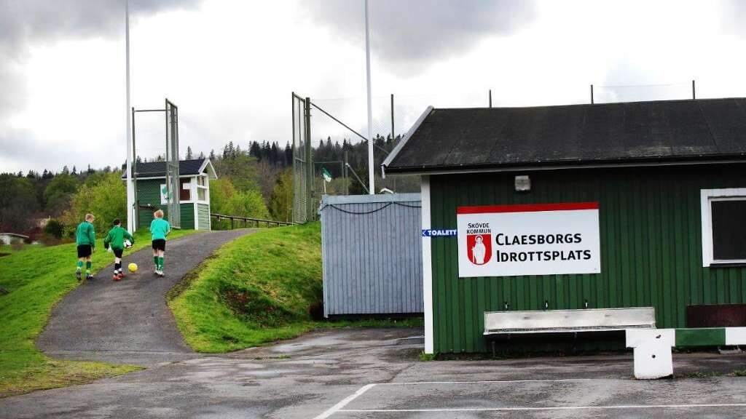
Träningar
3 pass i veckan
Måndag 19:00-20.30 (Claesborg bredvid damlaget)
Onsdag 19:00-20:30 (Claesborg bredvid damlaget)
Torsdag 17:00-18:30 (Södermalms IP)
Onsdagar eventuellt U-lagsmatch för spelare födda 2010
Före och efter träningar
Frånvaro
Kallelse

Slide 4
Matcher
Vi kommer ha 2 lag i seriespel
9 mot 9 och 11 mot 11
Tjejer födda 2010 kommer behöva stötta seniorerna
Tjejer 2011 kommer således behöva fylla på i 2010
Vi har i ett tidigt läge gjort klart för de som bokar matcher att 2010/2011/U-lag:s matcher inte kommer vara på samma dag
Kallelse

Slide 5
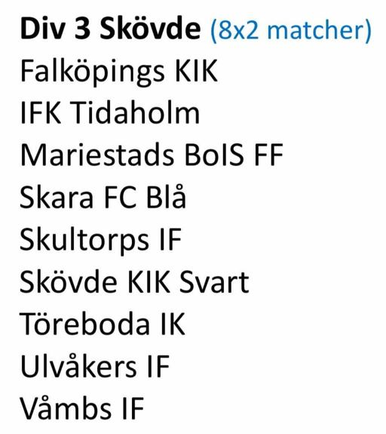
Matcher - serier

Slide 6
Cuper 9 mot 9
GIFF-cupen Tidaholm
12/4-13/4
Skadevi Cup Skövde
27/6-29/6
Oddebollen Uddevalla
1/8-3/8

Slide 7
Träningsdag
Lördag 26/4 så planerar vi en heldag med träning och aktiviteter som bygger laget
Vi kör detta år på Claesborg
Träning – lunch – teori – träning – mat – teambuilding (typ)
Här behöver vi hjälp med all service vid sidan om, såsom lunch och middag etc.

Slide 8
Inspirationsträning
Lokalt initiativ ihop med RF, SISU och VFF
Klubbar i Skövde kommun som har fotboll för tjejer
Stimulera och utmana
Extra tillfälle för den som vill träna lite mer
Fredagar, mer info kommer

Slide 9
Ekonomi
2 separata kassor under 2025
Gemensamma arbets och/eller säljinsatser kan göras
Målet är att betala cupavgifter med denna kassa
Lag och spelaravgifter – vad kostar det att spela cup?
Förslag på insatser som kan göras?
Satsa på att utföra ett jobb istället för försäljning, vad har vi för kontakter i rummet?
Vilka kan hjälpa Karolin med detta?

Slide 10
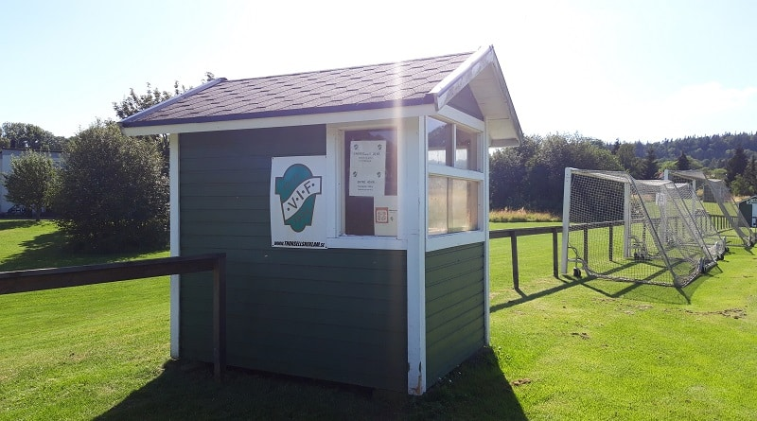
Arbetsuppgifter 2025
Vet inte i skrivande stund om föreningen räknar oss som 1 eller 2 lag i detta avseende
Grön/Vita-rabatten
Domaransvarig
Futsal Cup
Kiosk
Hentorpsdagen
Etc…
Varje arbetsuppgift behöver en ansvarig!

Slide 11
Klädprovardag & Loppis
Logga in på våran sida på Intersport för att se utbudet
https://team.intersport.se/vambs-if
Klädprovardag på Intersport Skövde
2/4 kl 16-19
Claesborg
23/4 kl 16-19
Fotbollsloppis på Claesborg
13/4 kl 10-13

Slide 12
Laget.se & Supertext
F-Junior F09-11 – Ny sida på Laget.se där vi kommer sköta kallelser etc
Behöver vi 2 Supertext-grupper för föräldrarna???
Tjejerna får en egen grupp där dom själva lämnar frånvaro till träningar. Bara vi ledare ser svaren. Egenansvar!

Slide 13
Tack för oss & nu mat!

